Slide 1
ОПЫТ ВНЕДРЕНИЯ ЦЕЛЕВОЙ МОДЕЛИ ПРОГРАММЫ НАСТАВНИЧЕСТВА В ГБПОУ «БАКАЛЬСКИЙ ТЕХНИКУМ ПРОФЕССИОНАЛЬНЫХ ТЕХНОЛОГИЙ И СЕРВИСА ИМЕНИ М.Г.ГАНИЕВА»
ГБПОУ «Бакальский техникум профессиональных технологий и сервиса имени М.Г. Ганиева»
Стругова О.В., методист
Шумкова А.В., преподаватель

Slide 2
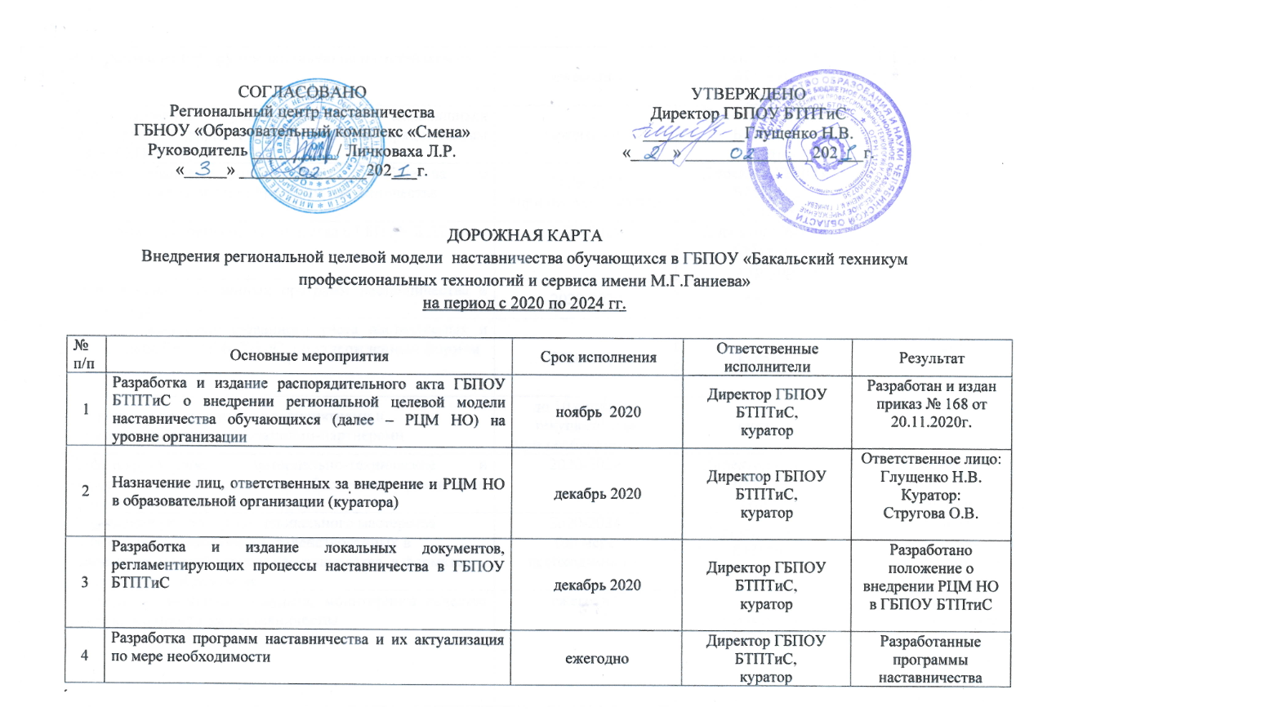
НОРМАТИВНАЯ БАЗА ВНЕДРЕНИЯ ЦЕЛЕВОЙ МОДЕЛИ ПРОГРАММЫ НАСТАВНИЧЕСТВА

Slide 3
ПРОГРАММЫ НАСТАВНИЧЕСТВА

Slide 4
ПРИНЦИПЫ НАСТАВНИЧЕСТВА:
Принцип системности
Принцип соответствия целей подготовки наставников целям развития профессиональной образовательной организации
Принцип добровольности
Принцип конструктивного партнерства
Принцип гибкости.

Slide 5
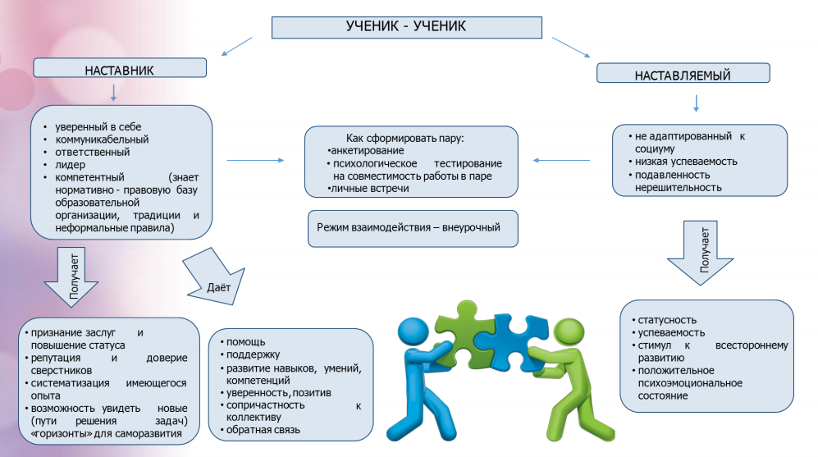
1. «ОБУЧАЮЩИЙСЯ – ОБУЧАЮЩИЙСЯ»

Slide 6
ПРОБЛЕМЫ РЕАЛИЗАЦИИ ПРОГРАММЫ «ОБУЧАЮЩИЙСЯ – ОБУЧАЮЩИЙСЯ»
Отсутствие специалистов: психолога, тьютора, педагогов дополнительного образования;
Небольшой выбор наставников, которые могли бы реально оказать положительное влияние на наставляемого;
Невысокая ответственность наставников

Slide 7
2. ПРОГРАММА «ПРЕПОДАВАТЕЛЬ – ОБУЧАЮЩИЙСЯ»

Slide 8
2. ПРОБЛЕМЫ РЕАЛИЗАЦИИ ПРОГРАММЫ «ПРЕПОДАВАТЕЛЬ – ОБУЧАЮЩИЙСЯ»
Низкая мотивация педагогов быть наставниками;
Неразработанные критерии оценки деятельности наставника
Не всегда работает принцип добровольности

Slide 9
3. «ПРЕПОДАВАТЕЛЬ – ПРЕПОДАВАТЕЛЬ»

Slide 10
ПРОБЛЕМЫ РЕАЛИЗАЦИИ ПРОГРАММЫ «ПРЕПОДАВАТЕЛЬ – ПРЕПОДАВАТЕЛЬ»
Низкая мотивация педагогов, которые могли бы быть наставниками;
Неразработанные критерии оценки работы наставников

Slide 11
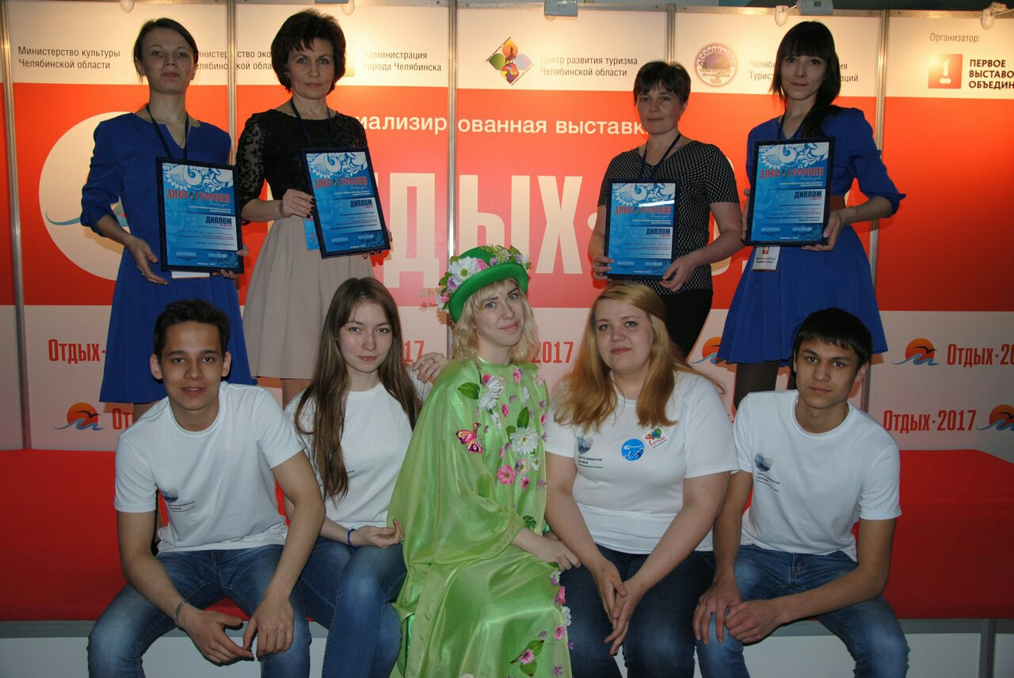
4.РАБОТОДАТЕЛЬ-ОБУЧАЮЩИЙСЯ

Slide 12
Наставник – это участник программы наставничества, имеющий успешный опыт в достижении жизненного, личностного, социального и профессионального результата, готовый и компетентный поделиться опытом и навыками, необходимыми для стимуляции и поддержки процессов самореализации и самосовершенствования наставляемого
Главная цель наставничества – обучение и развитие наставляемого в рамках его актуальной или планируемой должности и профессиональной деятельности

Slide 13
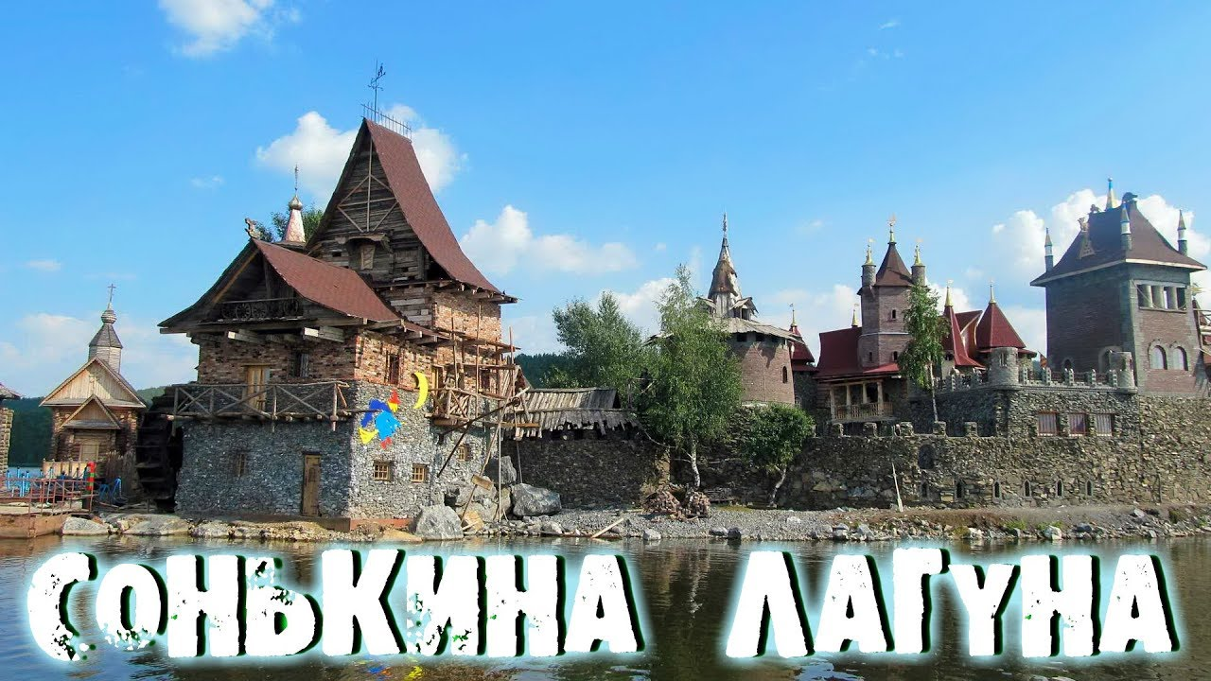
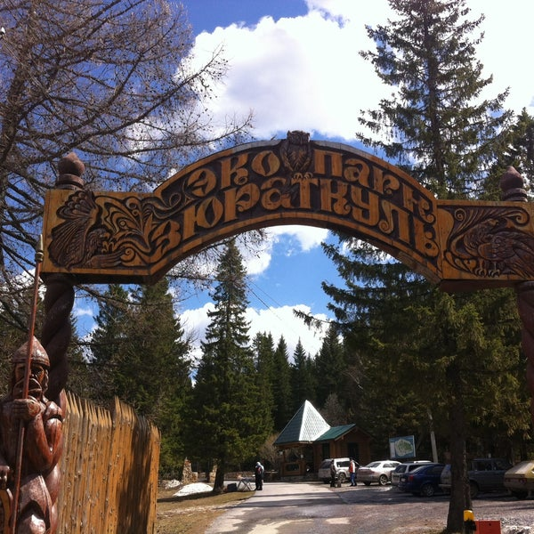
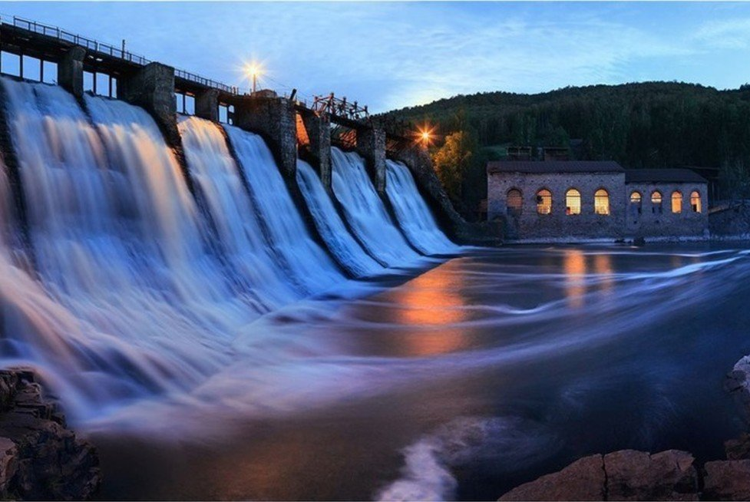
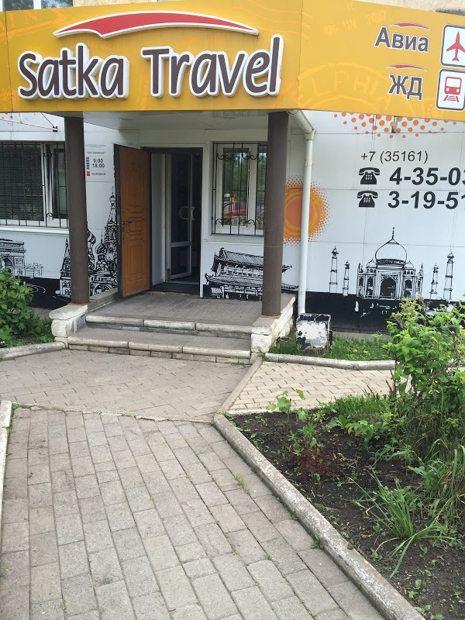
Наши социальные партнеры
КОМПЛЕКС ПОРОГИ

Slide 15
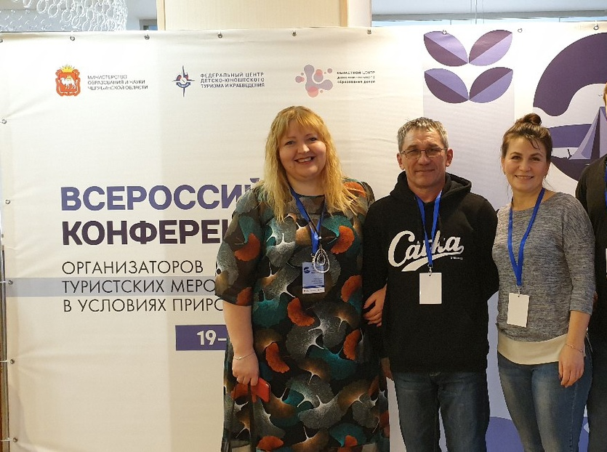
Туристический комплекс г. Сатка

Slide 16
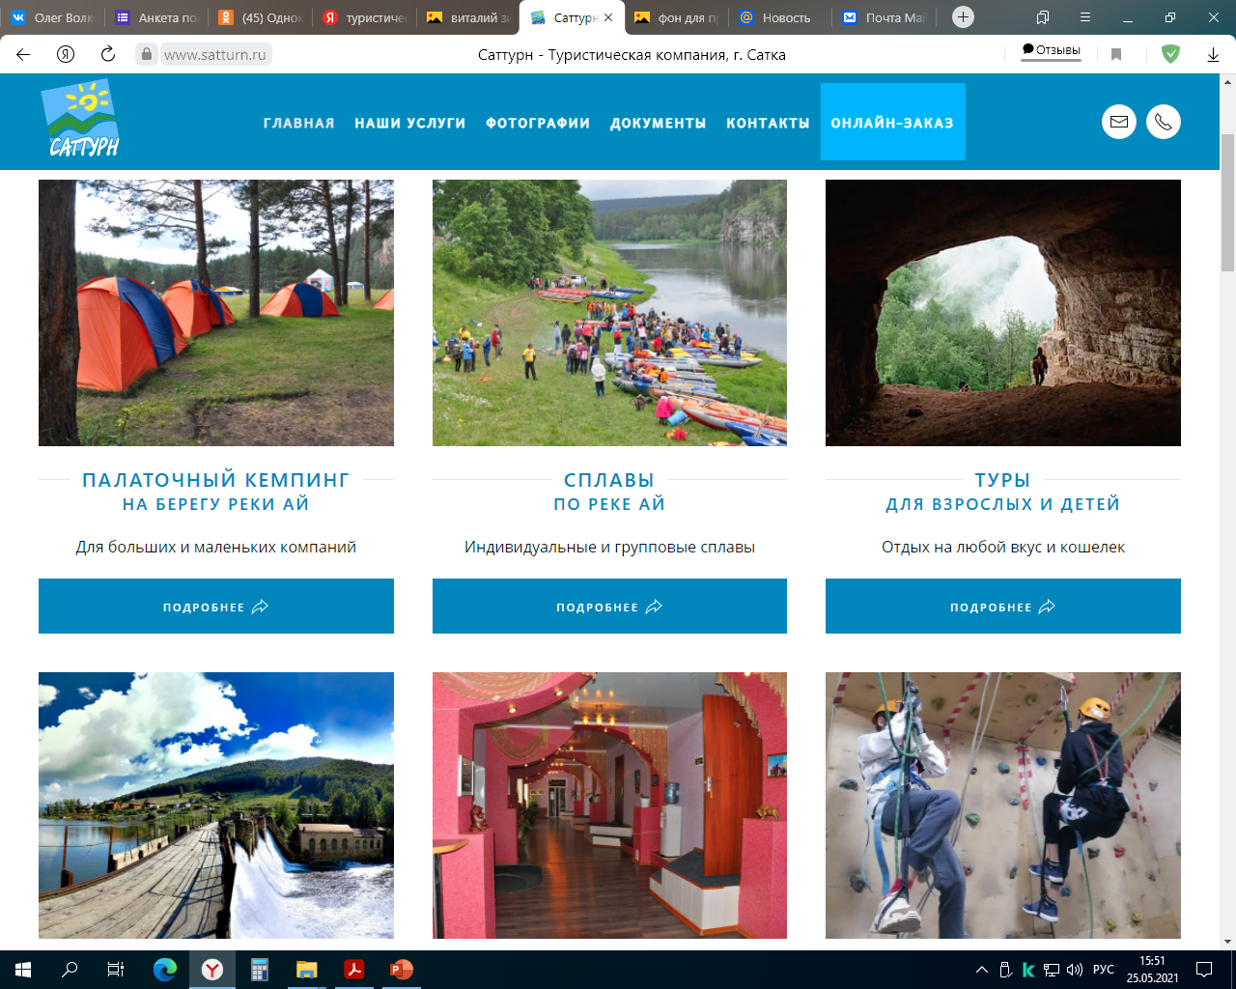
Туристическая фирма «СатТурн» разрабатывает и организует активные туры по Южному Уралу для всех, кто любит природу, умеет видеть и ценить её красоту. Это динамично развивающееся предприятие со своими традициями и устоями. На туристическом рынке ООО «СатТурн» работает с 2002 года. «САТТУРН» - Территория активного отдыха и туризма Отдых на природе и активные туры по Саткинскому району и Южному Уралу для всех, кто любит природу, умеет видеть и ценить её красоту.

Slide 17
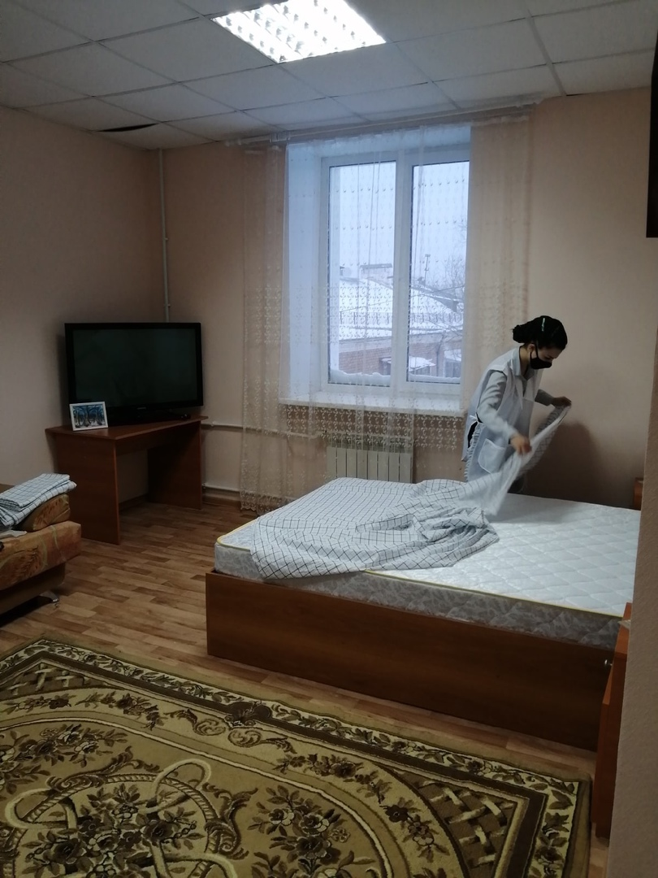
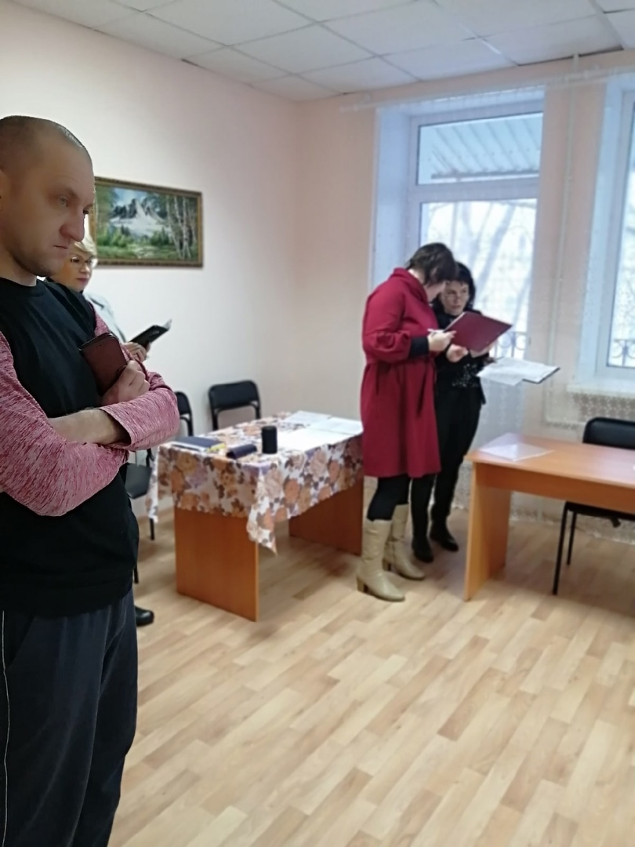
Наталья Анатольевна Банникова
Председатель ГЭК ГИА и Экв

Slide 18
Проблемы при реализации программы «Работодатель обучающийся:
Молодые наставники менее добросовестно относятся к своим обязанностям. Возрастные наставники (особенно если со стороны наставляемого идет обратная связь очень охотно делятся своим опытом, знаниями)
Низкая мотивация у обучающихся к прохождению производственной практики, если она неоплачиваемая.

